Slide 1
Геометрический калькулятор

Slide 2
Реализация калькулятора
На первом экране нас встречает иконка приложения и кнопка начать для начала использования этого калькулятора, она сделана через 1 Textview, 1 ImageView и 1 Button, которая переводит на следующую страницу

Slide 3
Реализация калькулятора
На втором экране нас встречает выбор фигуры ввод данных и кнопка “Выполнить расчёт”, через которую переход на следующую страницу с результатом.
Выбор фигуры через Spinner. Если выбрать круг то 1 EditText, если треугольник то 2 EditText.

Slide 4
РЕАЛИЗАЦИЯ КАЛЬКУЛЯТОРА
На третьем экране нас встречает название выбранной фигуры и результат вычислений, а так же кнопка через которую можно перейти на первый экран и провести вычисления ещё раз.
Результат выводится благодаря двум TextView расположенным в 2 отдельных LinearLayout.

Slide 5
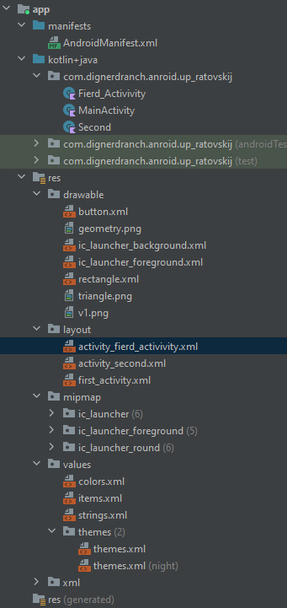
Схема классов

Slide 6
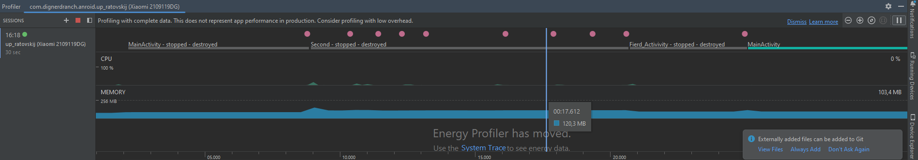
Производительность приложения

Slide 7
Архитектурные решения
Использовалась платформа Android studio и язык Kotlin

Slide 8
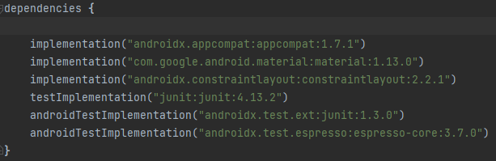
Используемые библиотеки

